Slide 1


Slide 2

Análisis de sentimientos a nivel de aspecto usando ontologías y aprendizaje automático
Autor: Santiago Jimenez Ortega – Fecha: 29/05/2021

Slide 3

CONTENIDO
Corpus utilizado.
Técnica utilizada.
Aceptabilidad.
Conclusiones
Recomendación?

Slide 4

Idea base del documento
En este artículo se presenta un sistema de análisis de sentimientos a nivel de aspecto que permite extraer automáticamente las características de una opinión y determinar la polaridad asociada. El sistema propuesto está basado en un modelo que utiliza ontologías de dominio para la detección de los aspectos y un clasificador basado en Máquinas de Soporte Vectorial para la asignación de la polaridad a los aspectos detectados.
https://www.redalyc.org/pdf/5157/515754427005.pdf

Slide 5

Corpus
El corpus utilizado en este proceso fue el corpus de la tarea que consta de 2070 frases de entrenamiento y de 881 frases de evaluación.

Slide 6

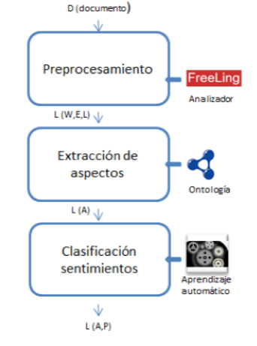
Técnica utilizada
Se realizo el preprocesamiento sobre un concepto: FreeLing:
- FreeLing es una biblioteca de C ++ que proporciona
funcionalidades de análisis de lenguaje. - FreeLing también proporciona una interfaz de línea
de comandos que se puede utilizar para analizar textos
y obtener la salida en el formato deseado (XML, JSON, CoNLL).
La extracción de aspectos aplicando el concepto de ontología:
- Una ontología es una definición formal de tipos,
propiedades, y relaciones entre entidades que
realmente o fundamentalmente existen para
un dominio de discurso en particular.
Y el proceso de machine learning o clasificación de sentimientos se realizo de la siguiente manera:
Como clasificador se han utilizado Máquinas de Soporte Vectorial por su capacidad para manejar con éxito grandes cantidades de características.
En concreto usamos dos librerías (LibSVM y LibLinear ) que han demostrado ser eficientes implementaciones de SVM que igualan el estado del arte

Slide 7
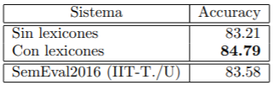
Acertabilidad

Slide 8
Colcusiones
En este trabajo se ha presentado un sistema que usa ontologías y aprendizaje automático.
Se han logrado resultados interesantes y prometedores que superan los obtenidos por los participantes de la competición SemEval. Un 73.07 en F1 en la extracción de aspectos (slot2) y un 46.24 de F1 en la subtarea correspondiente a slot1,2 utilizando una aproximación basada en ontologías.
Para la subtarea de clasificación de sentimientos (slot3) se ha obtenido una Accuracy del 84.79 % utilizando una aproximación basada en Máquinas de Soporte Vectorial y lexicones de polaridad.
A la vista de los buenos resultados obtenidos, nos planteamos como trabajo futuro explorar nuevos mecanismos que nos permitan integrar la información de las ontologías en los algoritmos de aprendizaje automático y así poder abordar todas las tareas conjuntamente así como la extensión a otros idiomas y dominios cubiertos por la ontología.

Slide 9
Recomendación
La verdad dando a conocer todos los datos y analizando todas las herramientas y técnicas utilizadas consideraríamos completamente recomendable la ejecución, estudio y análisis de este informe , puesto que realmente esta muy completo y con base en esto diríamos que es un informe recomendable.

Slide 10


